Slide 1
BÀI 1 BẦU TRỜI TUỔI THƠ
Here is where your presentation begins
Notes:
Giáo án của Hạnh Nguyễn (0975152531): https://www.facebook.com/HankNguyenn

Slide 2
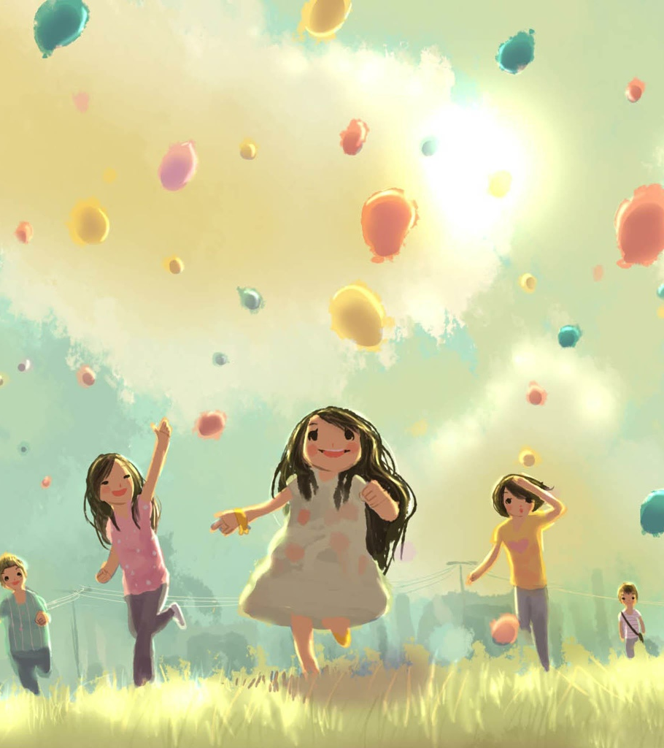
BÀI 1 BẦU TRỜI TUỔI THƠ
Trẻ thơ tìm thấy tất cả ở nơi chẳng có gì …
_ Giacomo Leopardi _
Notes:
Nhà văn Ăng-toan đơ Xanh-tơ Ê-xu-pe-ri, tác giả của Hoàng tử bé, từng khẳng định rằng chỉ con mắt trẻ em mới có thể cảm nhận một cách thuần khiết vẻ đẹp phong phú và bí ẩn của thế giới. Các em đang “sở hữu” cái nhìn kì diệu ấy của tuổi thơ.
Đến với những tác phẩm truyện, thơ trong bài học này, các em sẽ “gặp gỡ” bầu trời tuổi thơ của chính mình. Hãy mở rộng tâm hồn để quan sát, cảm nhận về thiên nhiên, con người, nhịp sống quanh ta và gìn giữ những trải nghiệm đó để tuổi thơ mãi là dòng song trong mát đồng hành cùng chúng ta trên mọi chặng đường đời.
(Giacomo Leopardi là nhà thơ, triết gia người Ý) – Nghe có cái gì đó phi lí, đối lập nhưng lại cũng có lí. Thế giới trẻ em kì diệu mà con người không cảm nhận đc, hoặc đã từng cảm nhận đc nhưng đã bị mai một dần. Do đó, chính nhưng nơi chúng ta tưởng chừng như không có gì, lại là nơi trẻ em được thỏa sức đam mê, sáng tạo, phát triển, … Cũng ở tại nơi đó, các em đã phát hiện ra những vẻ đẹp chân thật, những điều quý giá nguyên sơ, những điều phi lí của cuộc đời …
Giáo án của Hạnh Nguyễn (0975152531): https://www.facebook.com/HankNguyenn

Slide 3
TRI THỨC NGỮ VĂN
Notes:
Giáo án của Hạnh Nguyễn (0975152531): https://www.facebook.com/HankNguyenn

Slide 4
Hoàn thiện phiếu bài tập sau :
PHIẾU HỌC TẬP 01: TÌM HIỂU TRI THỨC NGỮ VĂN (Chuẩn bị ở nhà)
1. Kể tên các truyện ngắn và tiểu thuyết mà em đã học hoặc đã đọc. | ………………………………………………… …………………………………………………
2. Em hiểu thế nào là đề tài của tác phẩm văn học ? Cho ví dụ? Có những cách phân loại đề tài như thế nào? | ………………………………………………… ………………………………………………… ………………………………………………….
3. Em hiểu thế nào là chi tiết trong tác phẩm văn học? Lấy ví dụ về một chi tiết truyện mà em ấn tượng, nêu ý nghĩa của chi tiết đó. | …………………………………………………. ………………………………………………… ………………………………………………….
4. Bằng cách nào tác giả làm bật được đặc điểm tính cách của nhân vật trong tác phẩm văn học? Cho ví dụ minh họa. | ………………………………………………… ………………………………………………… ………………………………………………….

Slide 5
ĐỀ TÀI
Khái niệm:
Là phạm vi đời sống được phản ánh, thể hiện trực tiếp trong tác phẩm văn học.
Dựa vào phạm vi hiện thực được miêu tả
Dựa vào loại nhân vật được đặt ở vị trí trung tâm của tác phẩm
Cách xác định và gọi tên:
1 tác phẩm có thể đề cập nhiều đề tài, trong đó có 1 đề tài chính.
Lưu ý:
Notes:
Phân biệt đề tài và chủ đề: Đề tài > Chủ đề
VD: Bài học đường đời đầu tiên: Cuộc sống loài vật / Tình bạn ; Cô bé bán diêm: Những mảnh đời bất hạnh / Trẻ em ; Cây khế: Gia đình / Tình anh em ; Mây và sóng: Tình mẫu tử / Trẻ em
Giáo án của Hạnh Nguyễn (0975152531): https://www.facebook.com/HankNguyenn

Slide 6
Chi tiết
Khái niệm: Là yếu tố nhỏ nhất tạo nên thế giới hình tượng trong tác phẩm văn học (thiên nhiên, con người, sự kiện, …)
Vai trò:
- Đem lại sự sinh động, lôi cuốn cho tác phẩm văn học
- Thể hiện tư tưởng, tình cảm và tài năng của tác giả
Notes:
Chi tiết nhỏ nhưng làm nên tác phẩm lớn. Chi tiết nhỏ nhưng làm nên nhà văn lớn (Vì nó có ý nghĩa sâu sắc)
VD: Chi tiết “Dế Mèn đứng lặng giờ lâu, nghĩ về bài học đường đời đầu tiên.” → Tái hiện tư thế, suy nghĩ, cảm xúc cảu Dế Mèn sau khi gây ra cái chết cảu Dế Choắt, qua đó thể hiện sự ăn năn, day dứt của DM trước bài học đường đời đầu tiên thấm thía và sâu sắc
Giáo án của Hạnh Nguyễn (0975152531): https://www.facebook.com/HankNguyenn

Slide 7
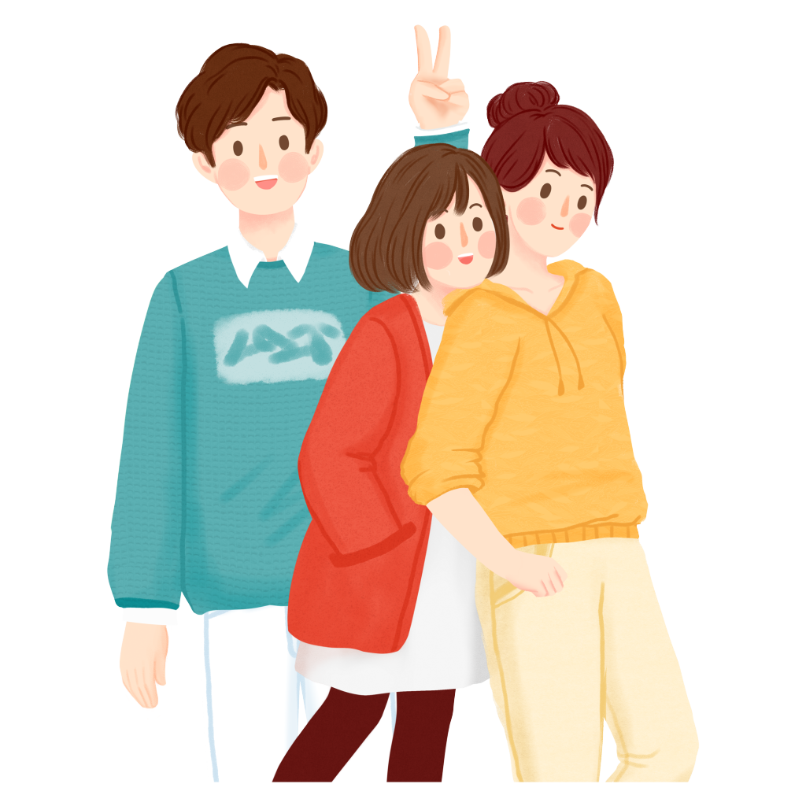
Tính cách nhân vật
Là những đặc điểm riêng tương đối ổn định của nhân vật
Được bộc lộ qua: Hành động, cách ứng xử, cảm xúc, suy nghĩ, …của chính nhân vật + Mối quan hệ, lời kể và suy nghĩ của nhân vật khác
Notes:
“Cha mẹ sinh con, trời sinh tính”, mỗi ng sẽ có những tính cách riêng khác nhau, k ai giống ai cả
Ổn định tức là đc lặp lại thành tính cách chứ k thay đổi , k phải hnay thế này, hsau lại thế khác (kph là cảm xúc nhất thời hay cách ứng biến trong hoàn cảnh)
VD: Cáo (Hoàng tử bé): Hiểu biết, sâu sắc, chân thành, khát khao tình bạn
Lí Thông: Ích kỉ, độc ác, tham lam, gian xảo, hèn nhát, …
Giáo án của Hạnh Nguyễn (0975152531): https://www.facebook.com/HankNguyenn

Slide 8
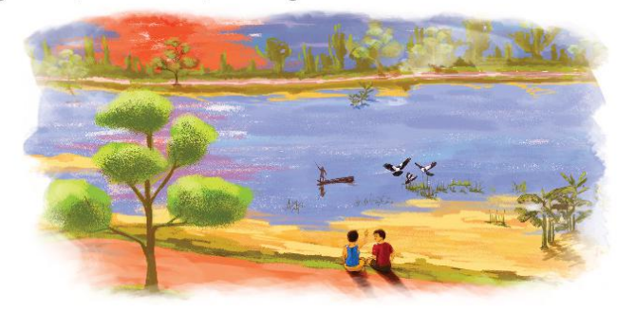
Bầy chim chìa vôi
Notes:
Tuổi thơ của các em có rất nhiều kỉ niệm đẹp, đáng nhớ. Đó có thể là những buổi chơi lò cò, ô ăn quan, thả diều; đó có thể là những buổi cùng nhau đọc sách hay trốn ngủ trưa đi mua kẹo, bắn bi, nghịch ngợm, phá phách trên con đường làng bị mẹ đánh đòn … Khi nhớ về những kỉ niệm đó, hẳn chúng ta đều cảm thấy lâng lâng, xúc động, nó khiến chũng ta bất giác mỉm cười. Đó là những mảnh ghép đẹp nhất, đáng trân quý nhất của tuổi thơ. Ngày hôm nay, chúng ta sẽ cùng nhau đến với 1 kỉ niệm tuổi thơ của 2 anh em Mên và Mon, kỉ niệm đó là gì, nó có thú vị không? Chúng ta cùng đi tìm hiểu ngay bây giờ nhé!
Giáo án của Hạnh Nguyễn (0975152531): https://www.facebook.com/HankNguyenn

Slide 9
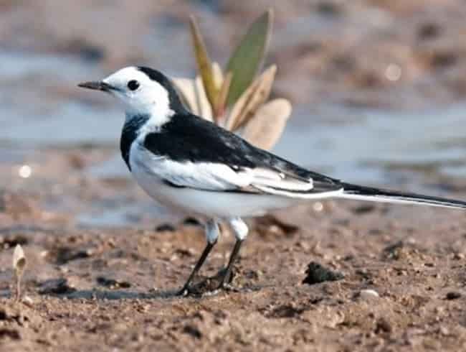
I. ĐỌC VĂN BẢN
Notes:
Giáo án của Hạnh Nguyễn (0975152531): https://www.facebook.com/HankNguyenn

Slide 10
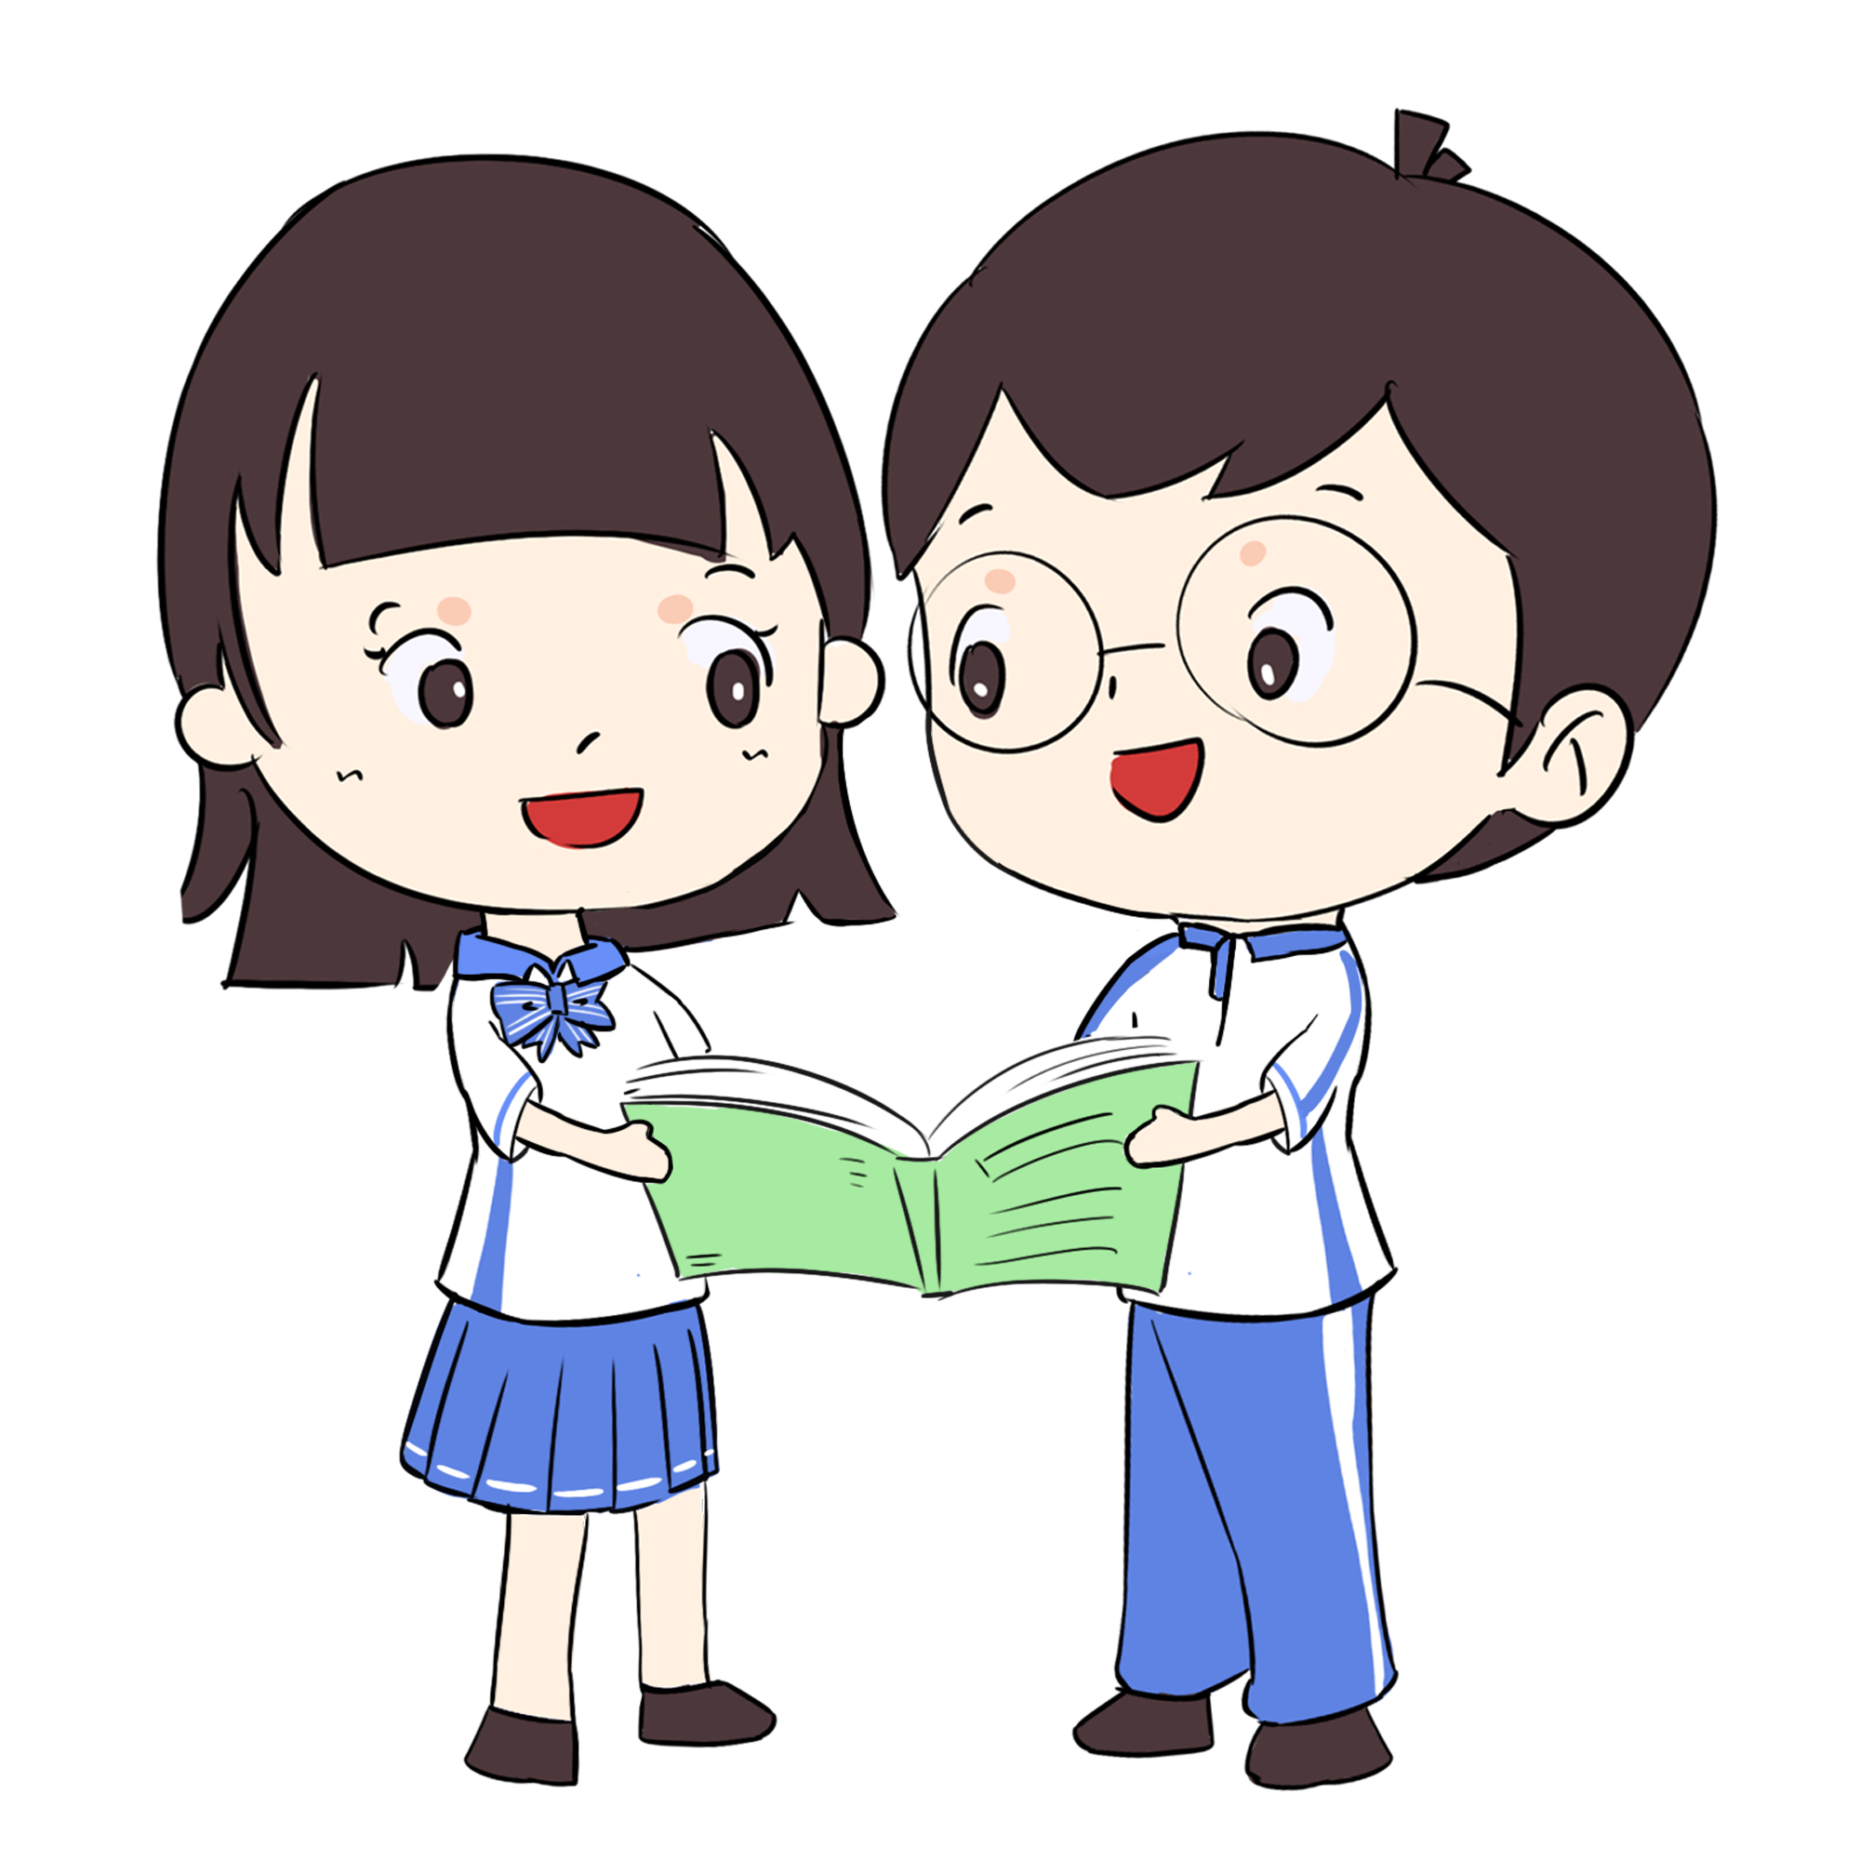
1. Đọc, chú thích
Đọc phân vai văn bản
- Người dẫn chuyện: Diễn cảm, nhẹ nhàng
- Nhân vật em: Hồn nhiên, lo lắng
- Nhân vật anh: Hồn nhiên, tỏ vẻ người lớn
Chú ý hộp chỉ dẫn
Notes:
Giáo án của Hạnh Nguyễn (0975152531): https://www.facebook.com/HankNguyenn

Slide 11
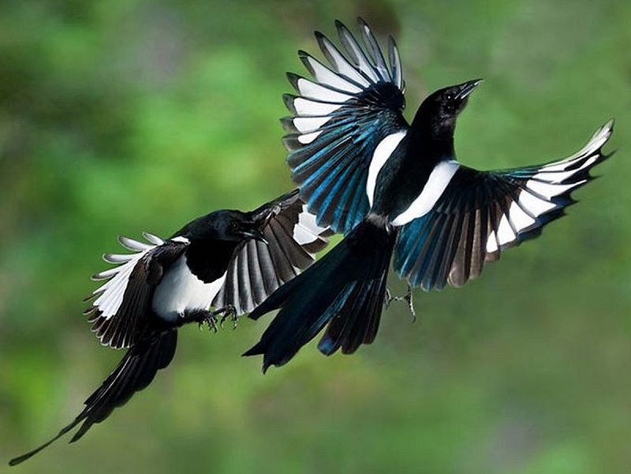
Chim chìa vôi: Một loài chim nhỏ như chim sẻ, lông đen, đuôi và cánh có vệt trắng, thường sống gần các nguồn nước
Notes:
Giáo án của Hạnh Nguyễn (0975152531): https://www.facebook.com/HankNguyenn

Slide 12
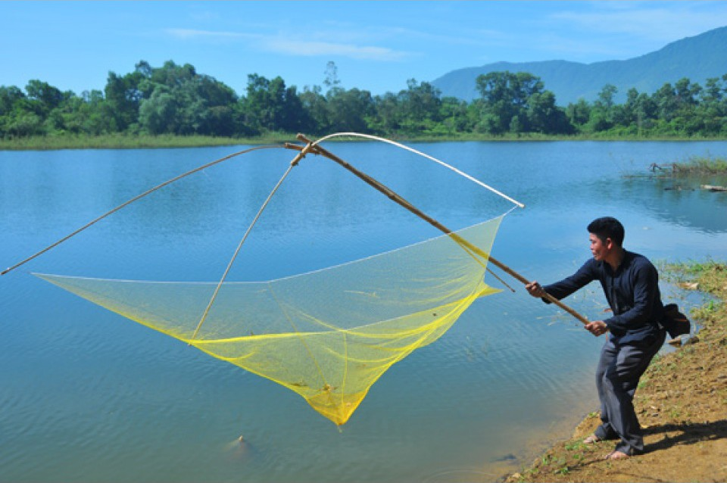
Chũm: Một loại lưới vó, thường thả ven sông, hồ, … dùng để bắt cá, tôm.
Notes:
Giáo án của Hạnh Nguyễn (0975152531): https://www.facebook.com/HankNguyenn

Slide 13
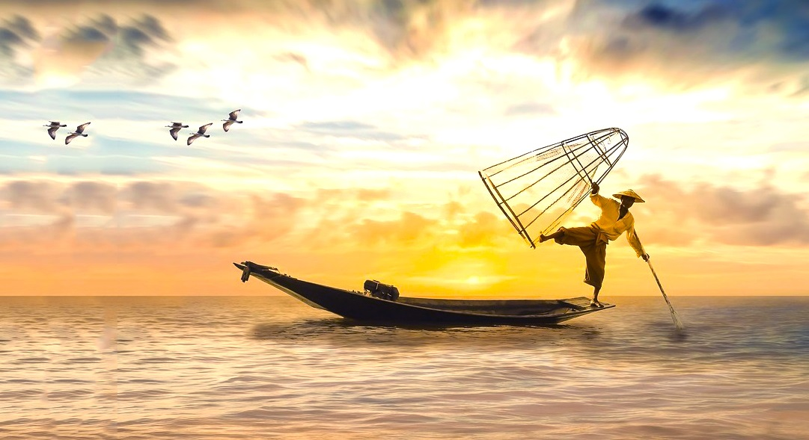
Đò: Chiếc thuyền nhỏ dùng để chở khách trên sông hoặc dung để di chuyển trên song lúc đánh bắt cá, tôm, ....
Notes:
Giáo án của Hạnh Nguyễn (0975152531): https://www.facebook.com/HankNguyenn

Slide 14
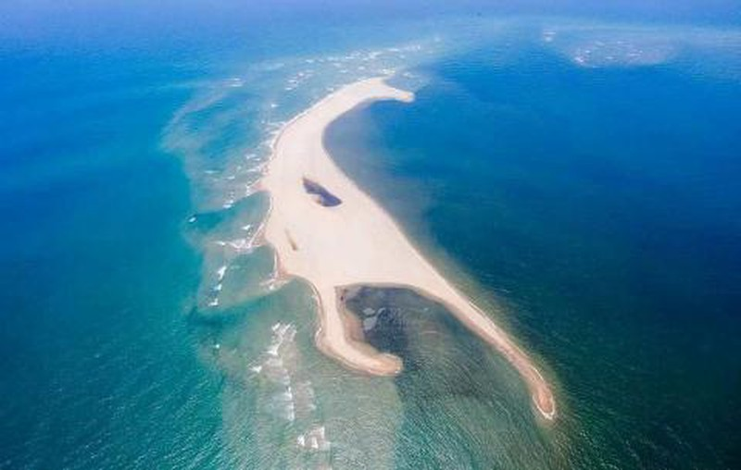
Dải cát: Vùng đất thường nổi lên giữa sông vào mùa nước cạn
Notes:
Nta còn hay gọi là cồn cát, ở sông và biển đều có xuất hiện hiện tượng này
Giáo án của Hạnh Nguyễn (0975152531): https://www.facebook.com/HankNguyenn

Slide 15
Notes:
Giáo án của Hạnh Nguyễn (0975152531): https://www.facebook.com/HankNguyenn

Slide 16
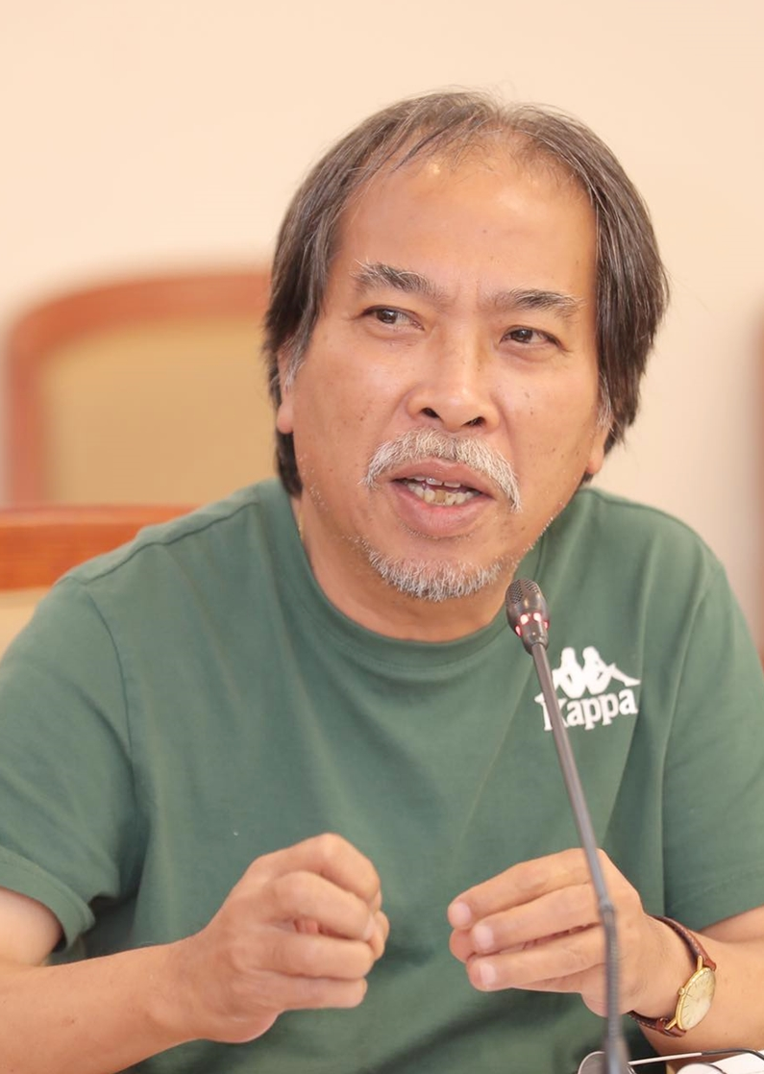
2. Tác giả
Nguyễn Quang Thiều (1957) quê Hà Nội
Nghệ sĩ đa tài: Sáng tác thơ, viết truyện, vẽ tranh, …
Đặc điểm truyện viết cho thiếu nhi
Chân thực, gần gũi với cuộc sống đời thường
Nhạy cảm, trong sáng, tràn đầy niềm yêu thương vạn vật
Notes:
Giáo án của Hạnh Nguyễn (0975152531): https://www.facebook.com/HankNguyenn

Slide 17
Tác phẩm tiêu biểu
(1998)
(2000)
(2001)
Notes:
Giáo án của Hạnh Nguyễn (0975152531): https://www.facebook.com/HankNguyenn

Slide 18
3. tác phẩm
Xuất xứ: Mùa hoa cải bên sông
Đề tài: Trẻ em
Ngôi kể: Ngôi thứ ba (người kể dấu mình)
→ Tác dụng: Câu chuyện được kể lại 1 cách khách quan, toàn diện
Notes:
Bố cục:
Cuộc trò chuyện lúc 2 giờ sáng của Mên-Mon và nỗi băn khoăn về bầy chim
Hai anh em trốn đi cứu bầy chim chìa vôi trong đêm mưa bão
Những con chim chìa vôi non cất cánh và sự xúc động của 2 anh em
Giáo án của Hạnh Nguyễn (0975152531): https://www.facebook.com/HankNguyenn

Slide 19
II. KHÁM PHÁ VĂN BẢN
Notes:
Giáo án của Hạnh Nguyễn (0975152531): https://www.facebook.com/HankNguyenn

Slide 20
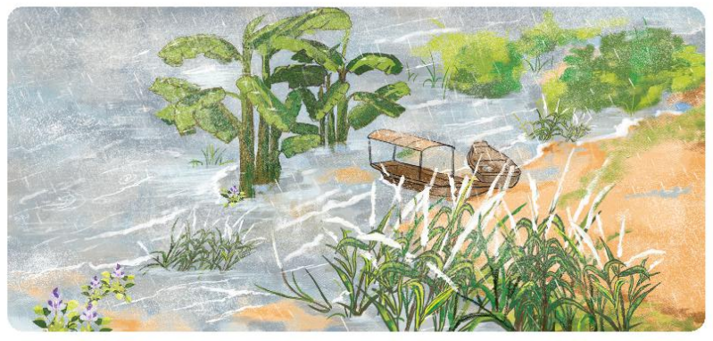
1. cốt truyện
Notes:
Giáo án của Hạnh Nguyễn (0975152531): https://www.facebook.com/HankNguyenn

Slide 21
Sắp xếp các sự việc sau theo thứ tự của cốt truyện và nhận xét
1/ Ngay trong đêm mưa, 2 anh em quyết định trốn bố, chèo đò đi cứu tổ chim
2/ Bình minh lên, Mon và Mên chứng kiến những chú chim non bay vào bờ an toàn
6/ Hai anh em đều muốn đi cứu tổ chim nhưng chưa biết ra dải cát giữa sông bằng cách nào
3/ Vào 1 đêm mưa to, 2 anh em Mên-Mon trò chuyện về việc nước sông lên cao và tập tính của chim chìa vôi
5/ Trời gần sáng mà mưa vẫn không ngớt, 2 anh em lo lắng cho tổ chim sẽ bị chìm.
4/ Cả 2 anh em cùng sung sướng, lặng lẽ khóc.
Notes:
3 – 5 – 6 – 1 – 2 - 4
Giáo án của Hạnh Nguyễn (0975152531): https://www.facebook.com/HankNguyenn

Slide 22
1. cốt truyện
Vào 1 đêm mưa to, 2 anh em Mên và Mon trò chuyện về việc nước sông lên cao và tập tính của bầy chim chìa vôi
Trời gần sáng mà mưa vẫn không ngớt, 2 anh em lo lắng cho tổ chim chìa vôi sẽ bị chìm.
2 anh em đều muốn đi cứu tổ chim nhưng chưa biết ra dải cát giữa sông bằng cách nào
Trong đêm mưa, 2 anh em quyết định trốn bố, chèo đò đi cứu tổ chim
Bình minh lên, Mon và Mên chứng kiến khoảnh khắc những chú chim non bay vào bờ an toàn.
Cả hai anh em cùng sung sướng, lặng lẽ khóc.
Nhân xét: Cốt truyện được sắp xếp theo trình tự thời gian đơn giản, mạch lạc, vừa lôi cuốn vừa giúp người đọc dễ nắm bắt câu chuyện
Notes:
Cốt truyện được sắp xếp theo trình tự thời gian và trình tự nhân quả → Câu chuyện mạch lạc, chặt chẽ, người đọc dễ nắm bắt câu chuyện
Các sự việc được kể khéo kéo, có giới thiệu, phát triển để tăng kịch tính, cao trào rồi kết thúc → Cốt truyện đơn giản nhưng hấp dẫn, lôi cuốn
Giáo án của Hạnh Nguyễn (0975152531): https://www.facebook.com/HankNguyenn

Slide 23
2. Nhân vật mon và mên
Notes:
Giáo án của Hạnh Nguyễn (0975152531): https://www.facebook.com/HankNguyenn

Slide 24
Sơ đồ hình người – Nhân vật ………..
Cảm xúc, Suy nghĩ
Hoàn cảnh sống
Hành động
Lời nói
Tính cách
Nơi đến
Notes:
Giáo án của Hạnh Nguyễn: https://www.facebook.com/HankNguyenn

Slide 25
a. Nhân vật mon
Hoàn cảnh sống: Sống ở 1 ngôi làng ven sông, nơi có bầy chim chìa vôi làm tổ ở dải cát giữa sông.
Ngôn ngữ: Non nớt, đáng yêu, ngây thơ tựa 1 chú chim non đang líu lo tập hót
Cử chỉ, hành động: Hỏi anh 1 loạt những câu hỏi + Nửa đêm lấy đò của ông Hảo để bơi ra giữa sông cứu bầy chim non + Vật lộn với dòng nước lớn để đưa con đò cập bến an toàn
Cảm xúc, suy nghĩ: Tràn ngập sự lo lắng cho bầy chim chìa vôi non sắp bị nước nhấn chìm + Xúc động mãnh liệt khi thấy bầy chim non bay lên khỏi dải cát 1 cách an toàn
Tính cách: Là cậu bé ngây thơ, hồn nhiên nhưng cũng rất dũng cảm, có tấm lòng nhân hậu, yêu thương loài vật.
Notes:
Trong đêm tối mưa gió, khoảng 2 giờ sáng, thường thì mọi người sẽ cuộn mình trong chăn ngủ ngon lành, hoặc co lại vì lo sợ sức mạnh của thiên nhiên, nhưng Mon và Mên k ngủ đc vì lo cho những chú chim. Lúc này, Mon liên tiếp đặt những câu hỏi cho anh: “Anh bảo mưa có to không?” “Nhưng anh bảo nước sông lên có to không?” “Em sợ những con chim chìa vôi non bị chết đuối mất.” “Thế anh bảo chúng nó có bơi được không?” … Các em thấy là Mon đặt ra những câu hỏi liên tiếp, như 1 chú chim non đang tập hót vậy. Những câu hỏi vu vơ, xa xôi, đi từ chuyện trời mưa, đến sông nước, đến bãi cát rồi quay về những con chim non – vấn đề mà cả 2 đang rất quan tâm, lo lắng
Hai anh em vẫn không ngủ mà cứ tiếp tục nói chuyện. Câu chuyện đi từ lũ chim chìa vôi, đến câu chuyện con cá bống, rồi lại quay về lũ chim. Tác giả đã dẫn dắt câu chuyện rất tự nhiên, phù hợp với Tâm lí trẻ thơ là quan tâm đến điều gì đó nhưng vì vô tư, hồn nhiên nên sẽ bị sao nhãng sang cái khác. Dù chuyện về con cá bống và con chim tưởng như k liên quan nhưng thực chất đều nhằm nói đến sự ngây thơ, trong sáng, nhân hậu của Mon. Những con cá bống đc thả r nhưng chim thì chưa an toàn nên sau câu chuyện về chú cá bống thì giờ lại quay về những chú chim. Trước đó, cậu bé vẫn còn băn khoăn, lo lắng, rụt rè gợi ý giải pháp “Hay là chúng mình mang nó vào bờ” thì bây giờ đã quyết định dứt khoát “Mình phải mang chúng nó vào bờ”. Thay vì hỏi cách làm thì Mon đưa ra câu trả lời chắc chắn “Vâng, cứ lấy đò của ông Hảo mà đi.” Chính vì nỗi lo lắng cho lũ chim, với tâm hồn trong sáng, nhân hâu đã khiến cậu bé trở nên sáng suốt, tự tin và quyết đoán như vậy.
Sớm hôm sau, khi thuyền vừa cập bến. Mon sung sướng vì 2 anh em đã thoát nạn (Đoạn trích đã lược bớt phần 2 anh em trộm đò để sang chỗ dải cát nhưng vì nước chảy xiết, sức yếu nên sau 1 tgian cố gắng cập đc bờ thì cách nơi lấy đò 1 khoảng rồi → Mệt mỏi, sợ hãi → Đứng nhìn sang bầy chim), Mon lại trở về làm đứa em hồn nhiên, ngây thơ, liên tiếp đặt các câu hỏi cho anh: Mình dể đò lại đây hả anh? Cái dải cát chưa chìm đâu anh nhỉ? Thế anh bảo đã ngập hết chưa? Ướt cánh, chim có bay được k?
Và khi bình minh lên, Mon thấy dải cát chỉ còn 1 khoảng rộng = cái mũ, dòng nước khổng lồ đang dần nuốt chửng khoảng đất nhỏ bé ấy. Mon còn thấy 1 cảnh tượng như huyền thoại, đó là cảnh những cánh chim bé bỏng, ướt át đột ngột bứt khỏi dòng nước mà bay lên
Xúc động nhất, hồi hộp nhất, căng thẳng nhất có lẽ là khoảnh khắc đôi chân của chú chim non đuối sức vừa chạm nước thì “đôi cánh của nó đập 1 nhịp quyết định”, bứt ra khỏi dòng nước và bay lên cao. Hai anh em “nghe thấy trong ngữ mình nhịp đập của những trái tim hối hả nhưng đều đặn.”
Giáo án của Hạnh Nguyễn (0975152531): https://www.facebook.com/HankNguyenn

Slide 26
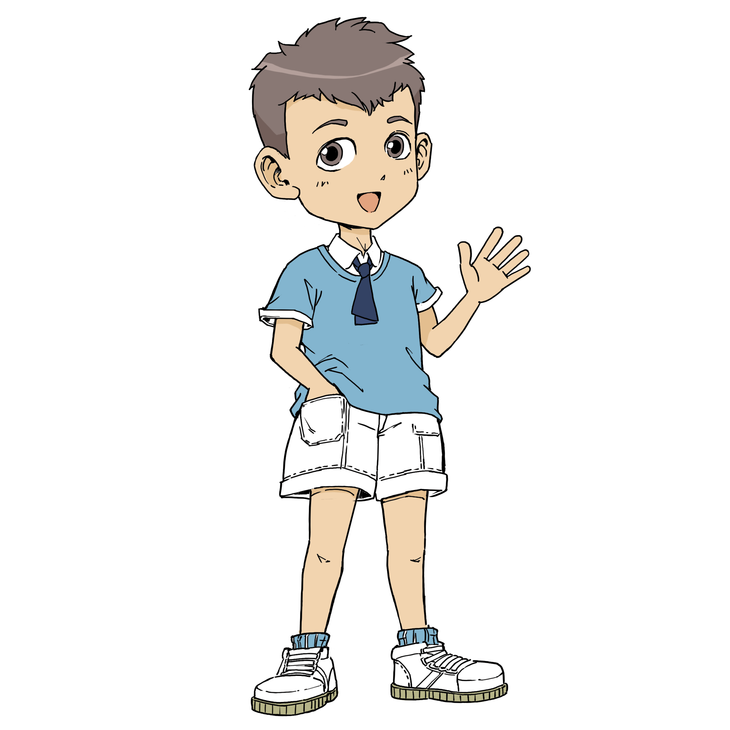
B. Nhân vật mên
Hoàn cảnh sống: Sống ở 1 ngôi làng ven sông, nơi có bầy chim chìa vôi làm tổ ở dải cát giữa sông.
Ngôn ngữ: Trưởng thành, đáng yêu, băn khoăn → quyết liệt
Cử chỉ, hành động: Kiên nhẫn trả lời câu hỏi của em, đôi khi gắt với em + Quyết định nửa đêm cùng em lấy đò của ông Hảo để bơi ra giữa sông cứu bầy chim non + Vật lộn với dòng nước lớn để đưa con đò cập bến an toàn, cùng em kéo đò về.
Cảm xúc, suy nghĩ: Tràn ngập sự lo lắng cho bầy chim chìa vôi non sắp bị nước nhấn chìm + Xúc động mãnh liệt khi thấy bầy chim non bay lên khỏi dải cát 1 cách an toàn
Tính cách: Cậu bé hiểu biết, trưởng thành hơn em nhưng cũng rất hồn nhiên, dũng cảm, nhân hậu, yêu thương loài vật.
Notes:
Đối với nhân vật Mên thì sao? Mên cũng thức dậy từ lâu lắm rồi, kiên nhẫn trả lời những câu hỏi của em nhưng đôi khi lại gắt lên với Mon. Tuy nhiên, việc Mên gắt lên với Mon không chỉ bởi vì những câu hỏi ngô nghê của Mon mà bởi trong lòng cậu cũng đang tràn ngập lo âu cho những chú chim chìa vôi non.
Giọng Mên vừa thảng thốt các nhận 1 sự thật khách quan “Có lẽ sắp ngập mất bãi cát rồi” Vừa thú nhận cảm xúc thật lòng “tao cũng sợ”
Thay vì trả lời em, Mên cũng băn khoăn với các câu hỏi “Thế làm thế nào bây giờ?” ; “Làm sao mà lội ra đấy được?” “Đi bây giờ à?”
Nguyễn Quang thiều phải là 1 người rất tinh tế, am hiểu tâm lí trẻ thơ thì mới có thể miêu tả những câu, lời đối thoại rất hồn nhiên, giản dị, gần gũi nhưng lại rất tinh tế, gợi rất đúng tâm lí trẻ thơ
Qua đó, ta thấy được Mên là 1 người anh có phần hiểu biết, trưởng thành hơn Mon những vẫn là đứa trẻ hồn nhiên, giàu tình thương
Sớm hôm sau, khi thuyền vừa cập bến. Trong khi Mon vui vẻ về lại với dáng vẻ ngây thơ thì Mên lại “tỏ vẻ rất người lớn” khi đưa ra quyết định dứt khoát: “Phải kéo đò về bến chứ … bây giờ tao kéo, mày đẩy.” Và cậu đã quyết tâm thực hiện bằng hành động mạnh mẽ “quấn cái dây buộc đò vào người nó và gò lưng kéo.” Cậu bé cũng đưa ra những câu trả lời chắc, gọn, quả quyết cho loạt câu hỏi của em mình. Khi bình mình lên và chứng kiến chú chim non đuối sức quyết liệt đập cánh, cũng giống như em, Mên tập trung cao độ, hồi hộp, căng thẳng và sợ hãi vô cùng
Giáo án của Hạnh Nguyễn (0975152531): https://www.facebook.com/HankNguyenn

Slide 27
Think – Pair – Share:
Trong đoạn kết của truyện, vì sao cả Mên Mon đều khóc?
Notes:
Giáo án của Hạnh Nguyễn (0975152531): https://www.facebook.com/HankNguyenn

Slide 28
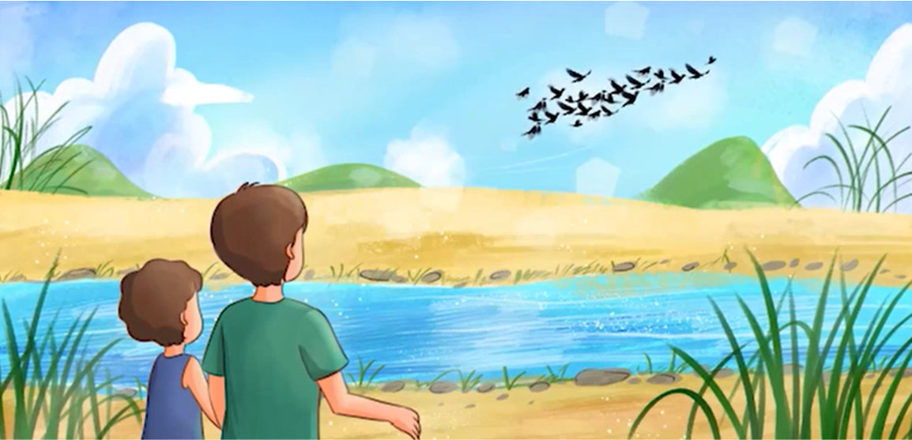
Cả 2 anh em đều là những đứa trẻ ngây thơ, hồn nhiên, giàu cảm xúc, giàu tình yêu thương.
Vì 2 anh em đã được chứng kiến 1 khung cảnh kì diệu của sự sống. Giọt nước mắt trào ra thể hiện sự xúc động mãnh liệt, niềm sung sướng vỡ òa sau bao ngày lo lắng cho lũ chim.
Notes:
Khi chứng kiến đàn chim đã bay vào bờ an toàn, 2 đứa đứng k nhúc nhích và trên gương mặt tái nhợt đã hừng lên ánh ngày: gương mặt rạng rỡ vì niềm vui. Sau đó, 2 anh em lặng lẽ khóc từ lúc nào không hay biết. Vì sao mà 2 anh em lại khóc nhỉ? À đó là vì:
Cả 2 anh em đều là những đứa trẻ ngây thơ, hồn nhiên, giàu cảm xúc, giàu tình yêu thương vạn vật
Vì 2 anh em đã được chứng kiến 1 khung cảnh kì diệu của sự sống. Giọt nước mắt trào ra thể hiện sự xúc động mãnh liệt, niềm sung sướng vỡ òa sau bao ngày lo lắng cho lũ chim non
Giáo án của Hạnh Nguyễn (0975152531): https://www.facebook.com/HankNguyenn

Slide 29
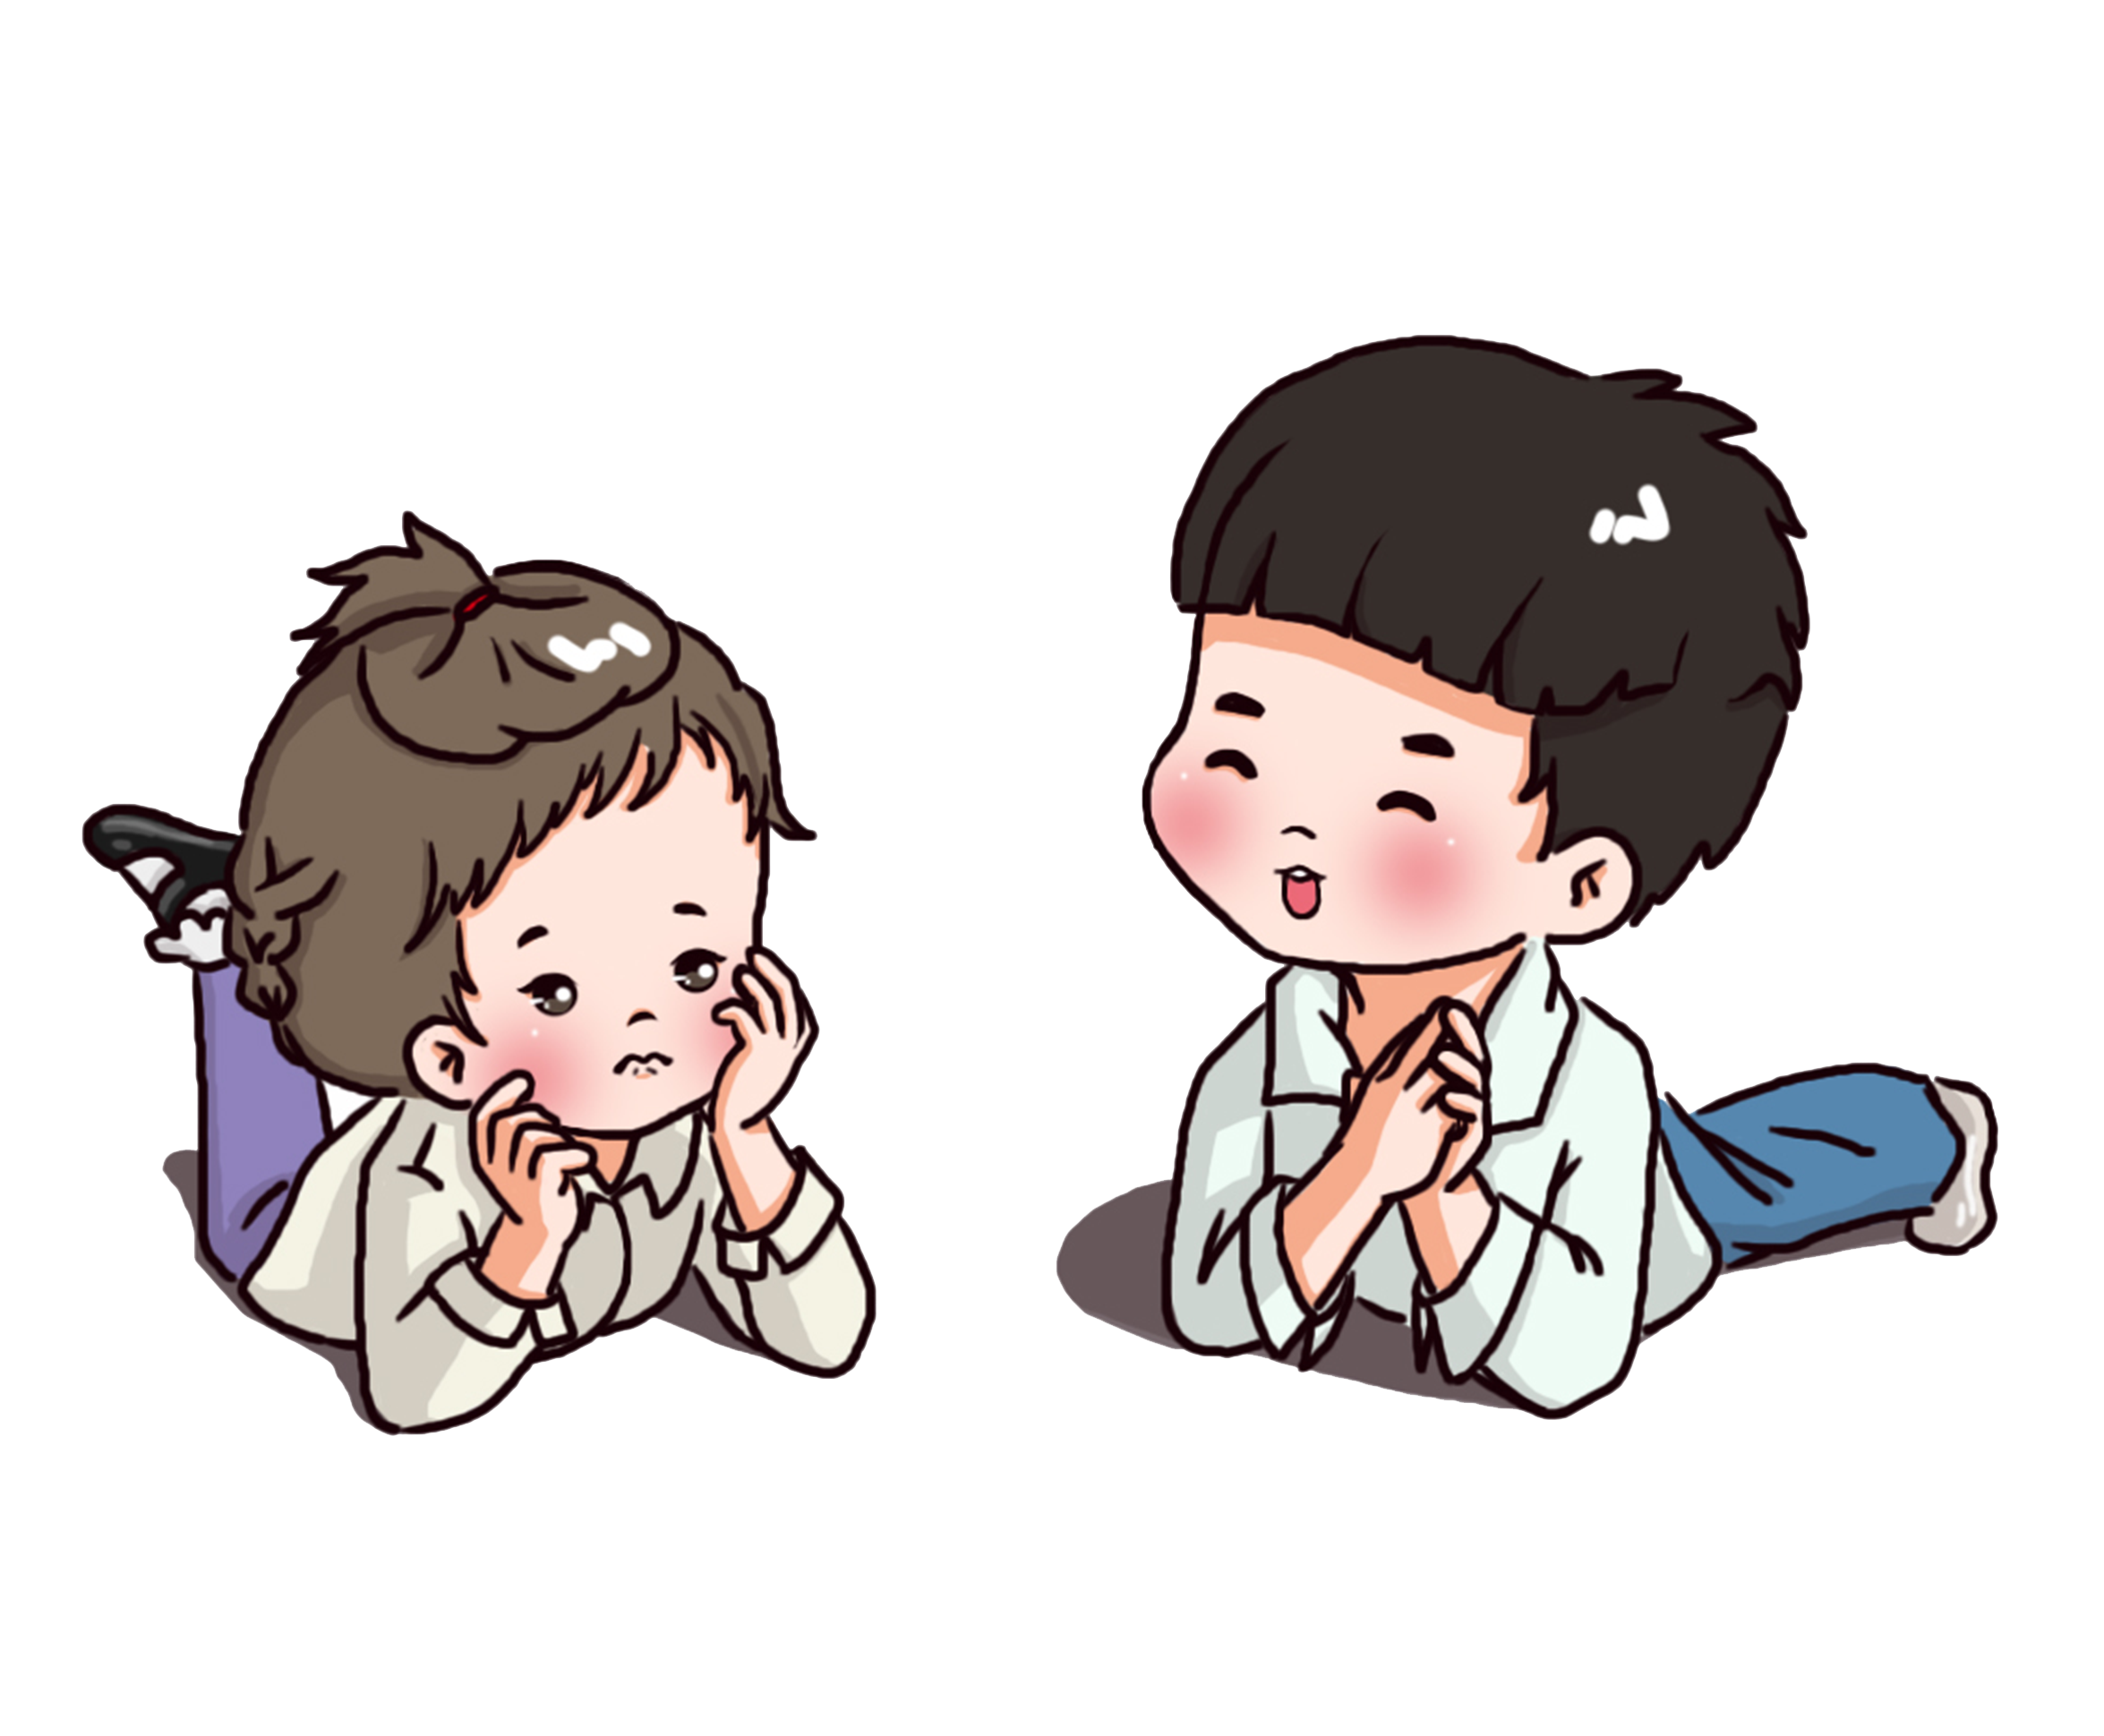
2. Nhân vật mon và mên
Điểm chung: Đều ngây thơ, hồn nhiên, dũng cảm, nhân hậu và yêu thương loài vật
Điểm riêng:
Mên: người anh bản lĩnh và yêu thương em ;
Mon: cậu bé non nớt, ngây ngô, đáng yêu
Notes:
Giáo án của Hạnh Nguyễn (0975152531): https://www.facebook.com/HankNguyenn

Slide 30
3. chi tiết tiêu biểu
Notes:
Bên cạnh các sự việc thì tác giả còn thêm những chi tiết sống động để tái hiện khung cảnh thiên nhiên hoặc làm cho cốt truyện thêm hấp dẫn hơn. Bay giờ, chúng ta sẽ cùng đi tìm hiểu những chi tiết ấy nhé!
Giáo án của Hạnh Nguyễn (0975152531): https://www.facebook.com/HankNguyenn

Slide 31
Thảo luận nhóm, chọn 1 chi tiết em thích nhất và cho biết:
Vai trò, YN của chi tiết đó với mạch cốt truyện là gì?
Nội dung của chi tiết đó có gì thú vị?
Nghệ thuật miêu tả, xây dựng chi tiết đó có gì hấp dẫn?
Tập tính đẻ trứng của chim chìa vôi ở dải cát giữa sông
Cảnh bãi sông buổi bình minh
Chú chim non đuối sức cất cánh bay lên
Notes:
Khai thác Chi tiết nghệ thuật:
Vai trò, YN của chi tiết đó với mạch cốt truyện là gì?
Nội dung của chi tiết đó có gì thú vị?
Nghệ thuật miêu tả, xây dựng chi tiết đó có gì hấp dẫn?
Giáo án của Hạnh Nguyễn (0975152531): https://www.facebook.com/HankNguyenn

Slide 32
Tập tính đẻ trứng của chim chìa vôi ở dải cát giữa sông
Giải thích rõ tập tính của lũ chim chìa vôi, giúp người nghe hiểu rõ hơn về nội dung câu chuyện
(1)
Những nét độc đáo trong tập tính đẻ trứng của loài chim chìa vôi là phần thú vị nhất
(2)
Sử dụng biện pháp nhân hóa giúp loài chim hiện lên sống động, đáng yêu
(3)
Notes:
Giáo án của Hạnh Nguyễn (0975152531): https://www.facebook.com/HankNguyenn

Slide 33
Cảnh bãi sông buổi bình minh
Giúp hình dung rõ hơn bối cảnh diễn ra sự việc (không gian, thời gian)
(1)
Khung cảnh thiên nhiên mãnh liệt (dòng sông) >< Sự nhỏ bé, yếu đuối của bầy chim non → Nổi bật khát vọng sống mãnh liệt + Tăng sự hấp dẫn, tạo sự hồi hộp
(2)
Biện pháp nhân hóa khiến khung cảnh thiên nhiên và hình ảnh những chú chim thêm sinh động
(3)
Notes:
Giáo án của Hạnh Nguyễn (0975152531): https://www.facebook.com/HankNguyenn

Slide 34
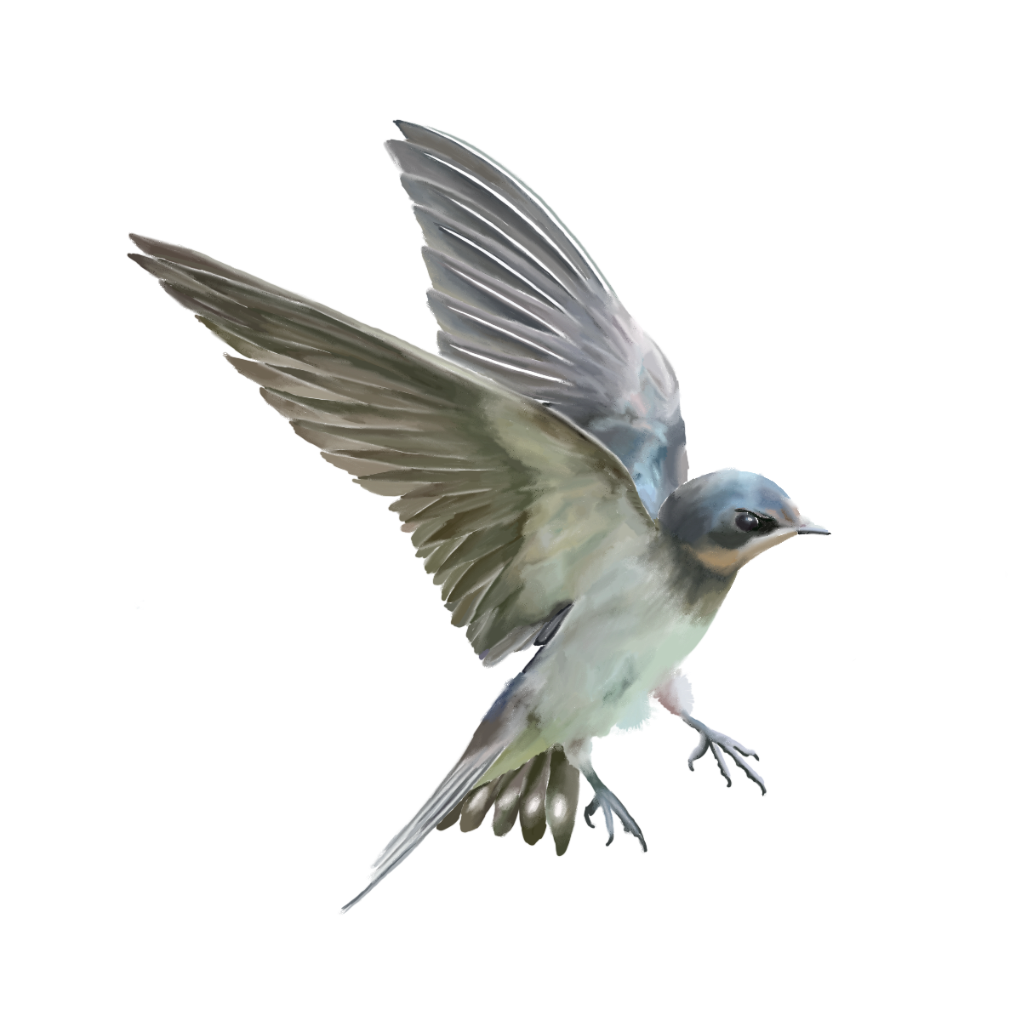
Chú chim non đuối sức cất cánh bay lên
Miêu tả cuộc cất cánh thành công của bầy chim như là 1 kết thúc có hậu cho chuyện
(1)
Hình ảnh chim non bị đuối sức, rơi xuống sông rồi mãnh liệt vỗ cánh, bay vút lên khiến người đọc đi từ hồi hộp, lo sợ đến sung sướng, nhẹ nhõm.
(2)
Biện pháp nhân hóa giúp hình ảnh bầy chim hiện lên sống động. Chi tiết chim non vỗ cánh thoát chết mang ý nghĩa sâu sắc.
(3)
Notes:
Giáo án của Hạnh Nguyễn (0975152531): https://www.facebook.com/HankNguyenn

Slide 35
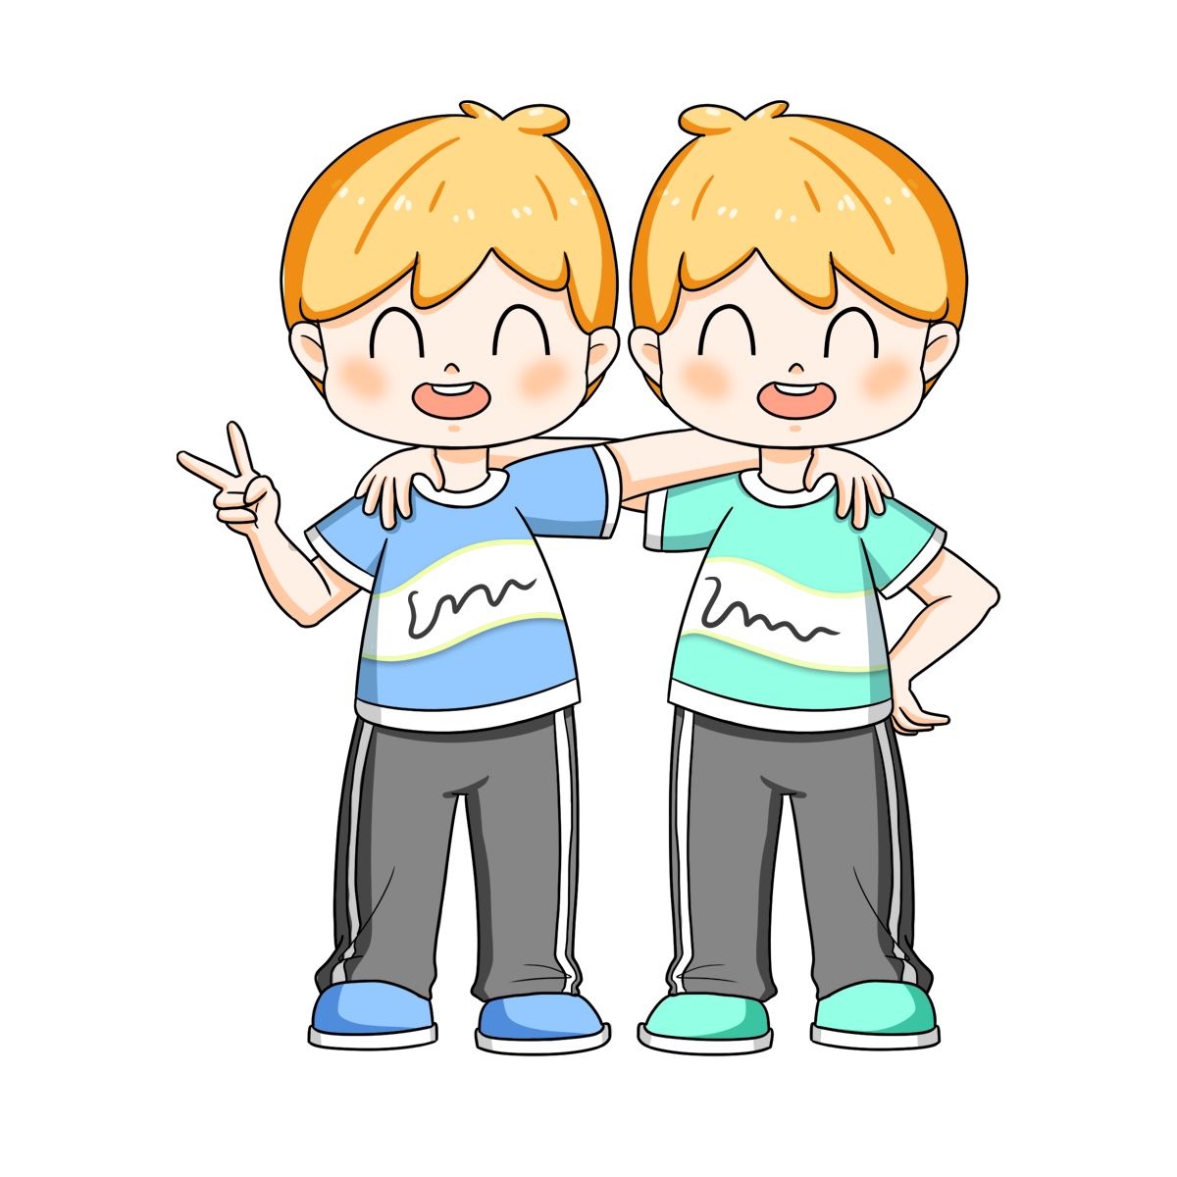
Nội dung:
Gợi vẻ đẹp ngây thơ, trong sáng và tấm lòng nhân hậu của trẻ thơ.
Gửi gắm bài học sâu sắc về lòng nhân hậu, dũng cảm và ý chí vươn lên trong cuộc sống.
Nghệ thuật:
Nghệ thuật xây dựng nhân vật thông qua hành động, ngôn ngữ, cảm xúc, suy nghĩ.
Sử dụng các chi tiết miêu tả nhỏ nhưng vô cùng sinh động và có ý nghĩa sâu sắc.
Sử dụng phép nhân hóa, so sánh thuần thục, tạo tính gợi hình, gợi cảm cho tác phẩm.
Tổng kết
Notes:
Nội dung: “Bầy chim chìa vôi” gợi lên vẻ đẹp ngây thơ, trong sáng và tấm lòng nhân hậu của trẻ thơ. Bài học sâu sắc về tình yêu thương, lòng dũng cảm và ý chí vươn lên trong cuộc sống (Những chú chim phải vật lộn, cố gắng để bay lên, để cứng cáp, để trưởng thành thì 2 anh em cũng vậy. Cũng vật lộn với bóng tôi, sự sợ hãi, con song… để cứu đc 2 chú chim)
Nghệ thuật:
- Xây dựng nhân vật mang nét tính cách điển hình ở trẻ em (thơ ngây, hồn nhiên) vừa có những nét tính cách đặc biệt (nhân hậu, dũng cảm). Những tính cách này được khắc họa rõ nét thông qua những lời đối thoại, hành đôknjg, cử chỉ, suy nghĩ cảm xúc
Nhân hóa giúp khung cảnh thiên nhiên và hình ảnh những chú chim thêm sinh động
Thông điệp:
- Biết bảo vệ, yêu thương loài vật và các sự sống bình dị, nhỏ bé khác
- Yêu quý và trân trọng những năm tháng tuổi thơ mình đã và đang trải qua
Giáo án của Hạnh Nguyễn (0975152531): https://www.facebook.com/HankNguyenn

Slide 36
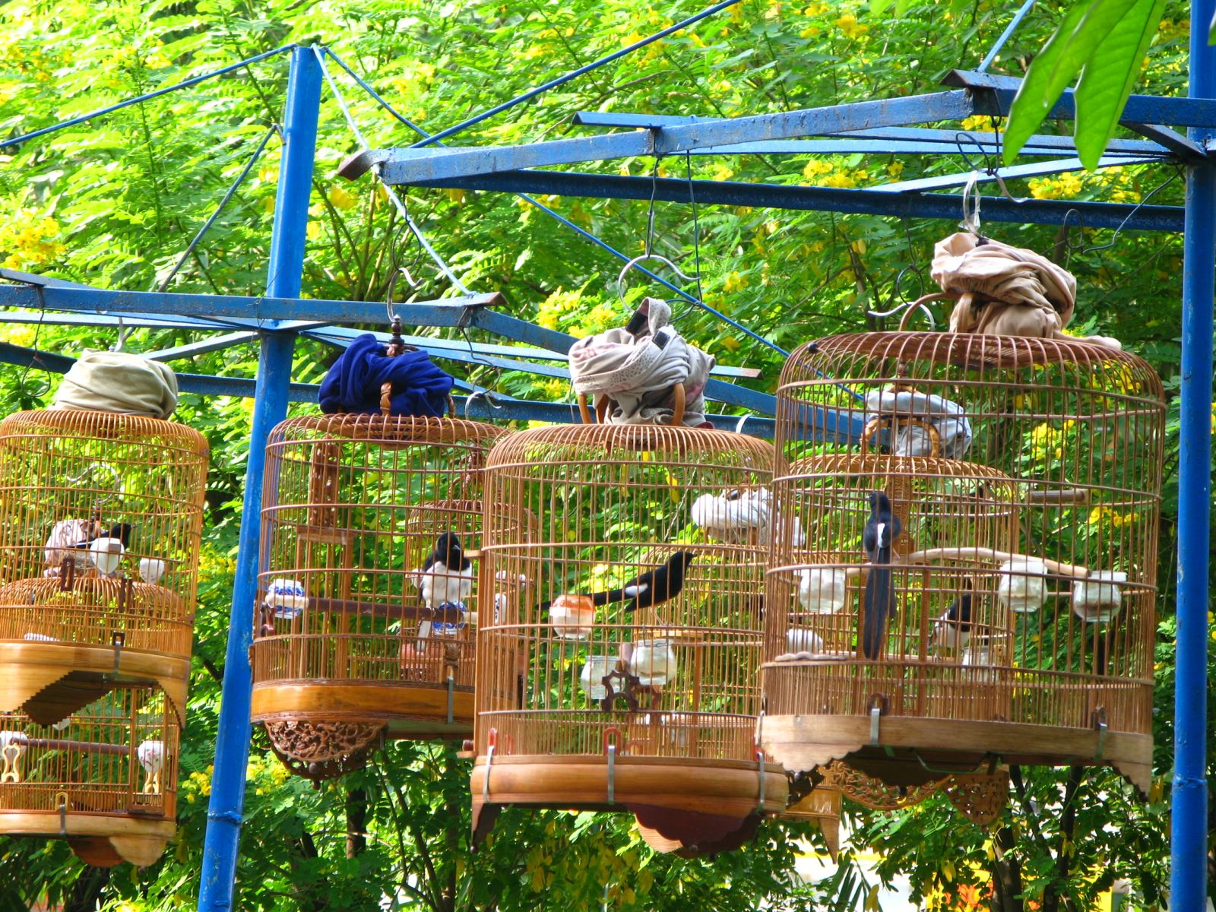
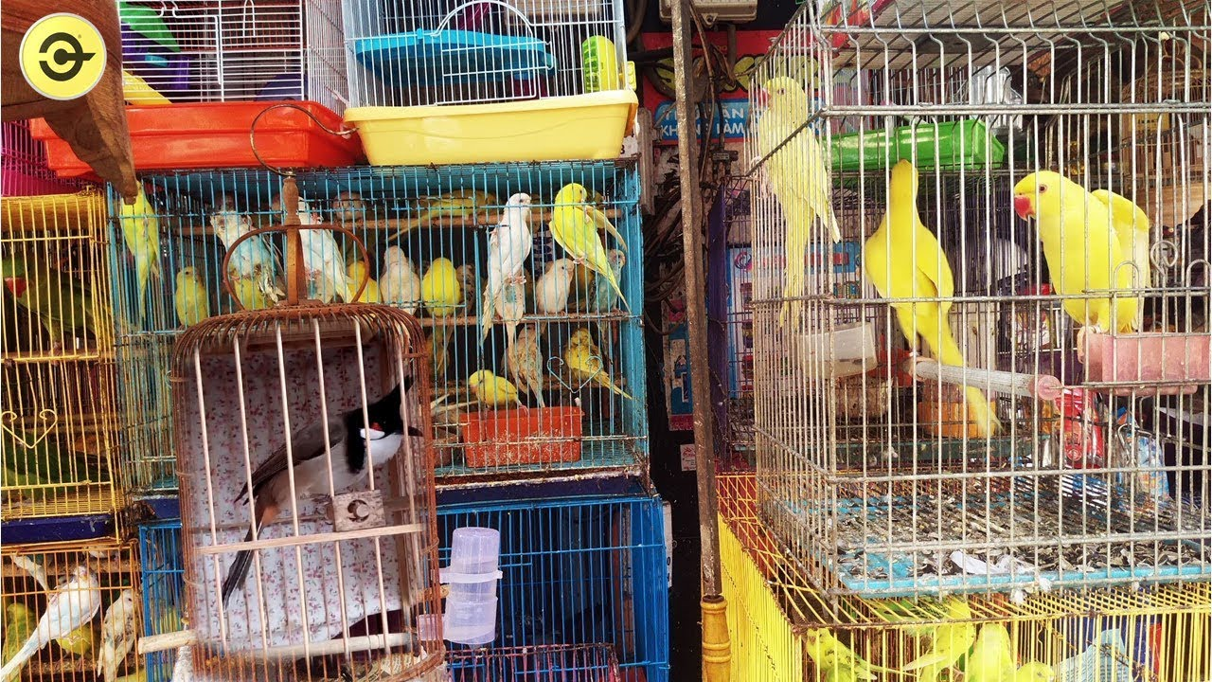
Nhiều loài chim đang bị săn bắt theo kiểu “ tận diệt ”. Các em hãy chung tay cứu các loài chim bằng cách trả lời đúng các câu hỏi
Notes:
Giáo án của Hạnh Nguyễn (0975152531): https://www.facebook.com/HankNguyenn

Slide 37
VẬN DỤNG – TRẢI NGHIỆM
Phiếu học tập 02: Hoạt động cá nhân
Nhóm sưu tầm, kể chuyện | Nhóm vẽ tranh
- Sưu tầm các truyện ngắn trên VHTT... (ít nhất 02). Tập kể lại một câu chuyện bằng lời văn của em cho các bạn cùng nghe. | - Vẽ tranh về một nhân vật, một chi tiết độc đáo ở trong truyện mà em yêu thích.

Slide 38
Rubric đánh giá sản phẩm học tập cá nhân (HS đánh giá chéo):
Nhiệm vụ | Mức 1 | Mức 2 | Mức 3
Kể lại một câu chuyện mà em sưu tầm được bằng lời văn của em. (10 điểm) | Nội dung câu chuyện kể còn sơ sài; người kể chưa tự tin trong trình bày. (5- 6 điểm) | Nội dung câu chuyện kể tương đối chi tiết; người kể tương đối tự tin, giọng truyền cảm. (7- 8 điểm) | Nội dung câu chuyện kể chi tiết, sinh động; người kể tự tin, giọng truyền cảm, có kết hợp ngôn ngữ cơ thể. (9 - 10 điểm)
Vẽ tranh về một nhân vật, một chi tiết độc đáo mà em yêu thích. (10 điểm) | Các nét vẽ chưa đẹp và bức tranh còn đơn điệu về hình ảnh, màu sắc. ( 5 – 6 điểm) | Các nét vẽ đẹp nhưng bức tranh chưa thật phong phú. (7 – 8 điểm) | Bức tranh với nhiều đường nét đẹp, phong phú, hấp dẫn. (9 - 10 điểm)

Slide 39
BÀI TẬP VỀ NHÀ
Viết đoạn văn (khoảng 5-7 câu) kể lại sự việc bầy chim chìa vôi bay lên khỏi bãi sông bằng lời của nhân vật Mon hoặc Mên (ngôi kể thứ nhất)
Notes:
Yêu cầu: Ghi đủ những nội dung chính trong cốt truyện đoạn tả bầy chim chìa vôi bay lên khỏi bãi sông:
Bối cảnh: Cảnh bên bờ song vào lúc bình minh ; dải cát bị dòng nước khổng lồ nuốt chửng
Cảnh tượng những con chim non bay lên khỏi dòng nước
Cảnh tượng 1 chú chim non bị đuối sức, rơi xuống dòng nước nhưng đã mạnh mẽ bứt mình bay lên cao
Cảm xúc của người kể (Mên / Mon) khi chứng kiến tất cả cảnh tượng đó (khóc vì xúc động mãnh liệt, vui sướng khi bầy chim non đã thoát khỏi dòng nước lớn)
Giáo án của Hạnh Nguyễn (0975152531): https://www.facebook.com/HankNguyenn
Giáo án của Hạnh Nguyễn (0975152531): https://www.facebook.com/HankNguyenn

Slide 40
PHIẾU RỜI LỚP
Họ và tên: .......................................................... Lớp: ……….
1 điều em tâm đắc nhất trong văn bản:
..................................................................................................................................................
..................................................................................................................................................
1 bài học em rút ra được cho bản thân sau khi học xong văn bản:
..................................................................................................................................................
..................................................................................................................................................
1 hoạt động em thích hoặc 1 điều em muốn cải thiện trong tiết học
..................................................................................................................................................
Notes:
Giáo án của Hạnh Nguyễn (0975152531): https://www.facebook.com/HankNguyenn
Giáo án của Hạnh Nguyễn (0975152531): https://www.facebook.com/HankNguyenn

Slide 41
CHÚC CÁC EM HỌC TỐT !
Here is where your presentation begins
Notes:
Giáo án của Hạnh Nguyễn (0975152531): https://www.facebook.com/HankNguyenn

